Slide 1
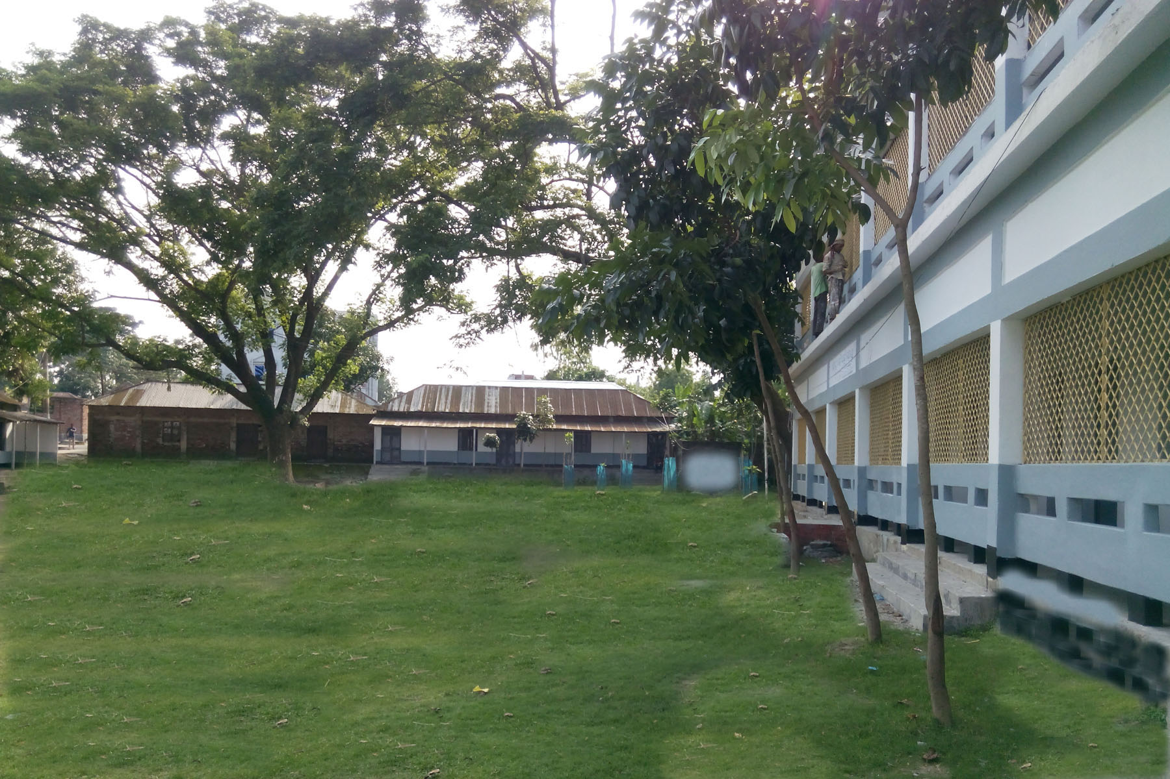
সেরুয়া আদর্শ উচ্চ বিদ্যালয়, শেরপুর, বগুড়া
মাল্টিমিডিয়া ক্লাসে সকলকে স্বাগত

Slide 2
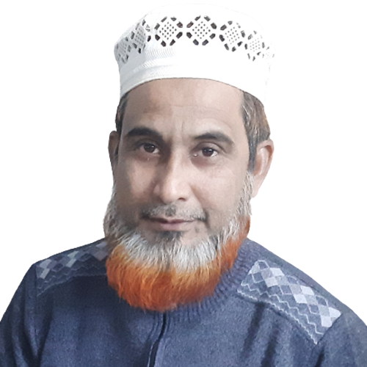
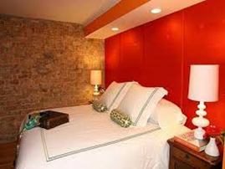
Sherua Adarsha High School
Sherpur, Bogura
Bangladesh & Global Studies
Class: Eight
Chapter: 1 Path: 02
Md. Nurul Islam Tarafder
Headteacher

Slide 3
ঔপনিবেশিক যুগ কাকে বলে ?
১৭৫৭ সাল থেকে ১৯৪৭ সাল পর্যন্ত ইংরেজ শাসনকে ঔপনিবেশিক যুগ বলে ।
মাৎস্যন্যায় যুগ বলতে কী বোঝ ।
বাঙালি শাসক শশাঙ্কের মৃত্যুর পর একশ বছর ধরে যে অরাজকতা চলতে থাকে সংস্কৃত ভাষায় তাকে বলা হয় মাৎস্যন্যায়ের যুগ ।
১৩৩৮ সালে সোনারগাঁ-এর শাসন কর্তা কে ছিলেন ?
১৩৩৮ সালে সোনারগাঁ- এর শাসন কর্তা ছিলেন ফখরুদ্দিন মুবারক শাহ ।
লক্ষণ সেনকে পরাজিত করে কে বাংলা দখল করেণ ।
লক্ষণ সেনকে পরাজিত করে ইখতিয়ার উদ্দিন মোহাম্মদ বিন বখতিয়ার খলজি বাংলা দখল করেণ ।
পূর্বজ্ঞান যাচাই

Slide 4
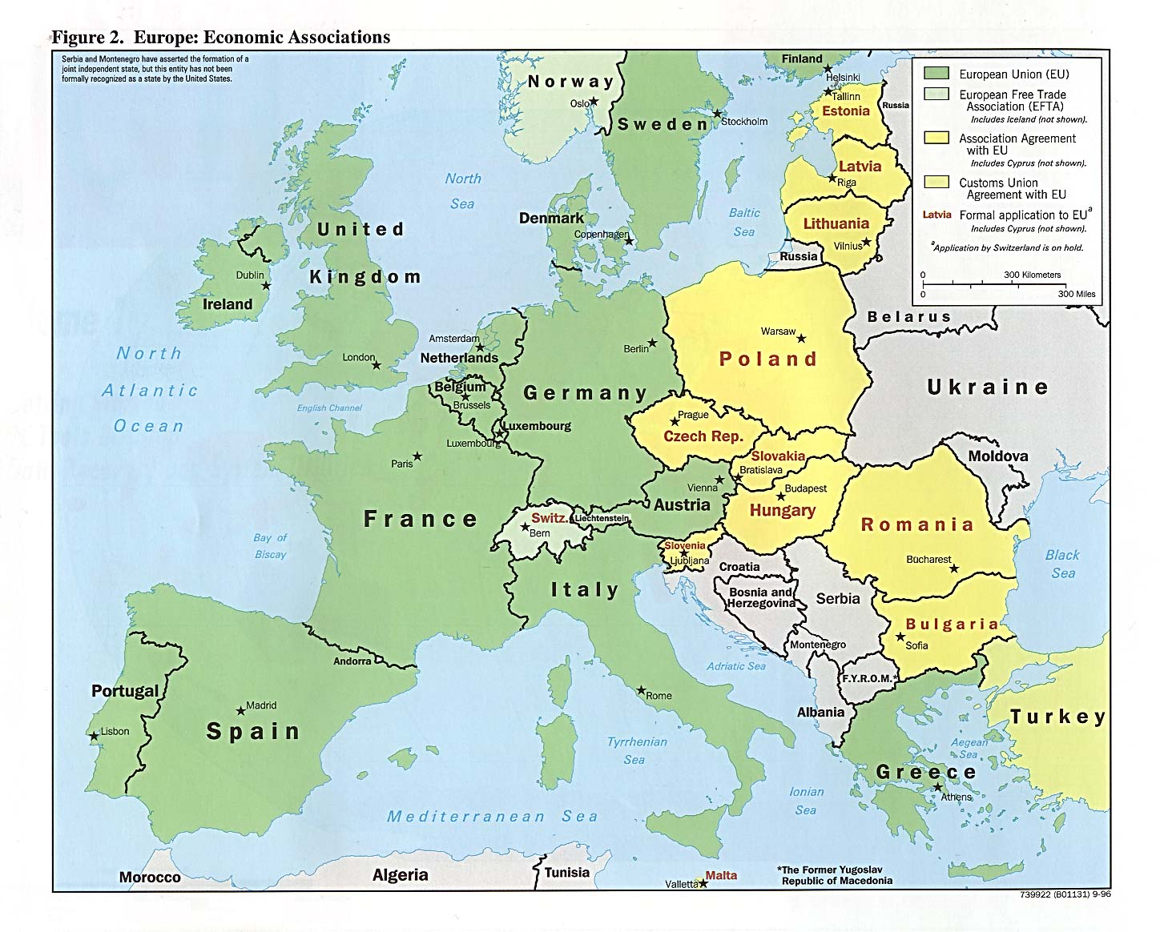
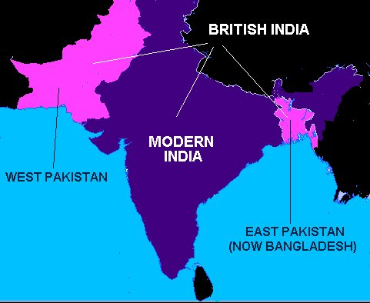
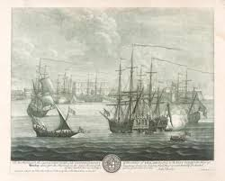
ব্রিটিশ ভারত
যুক্তরাজ্য
ডেনমার্ক
জার্মানি
আধুনিক
ভারত
ফ্রান্স
পশ্চিম পাকিস্তান
ইতালি
স্পেন
তুর্কি
পুর্ব পাকিস্তান
বর্তমান বাংলাদেশ
ডেনমার্ক
ছবিগুলো মনোযোগ সহকারে লক্ষ্য কর এবং প্রশ্ন গুলোর উত্তর দাও ।
বাণিজ্য জাহাজ
পণ্য বা সেবা উভয়ের আদান প্রদানকে বাণিজ্য বলে ।
ইউরোপ মহাদেশের অধিবাসিদের কি বলা হয় ।
ইউরোপ মহাদেশের অধিবাসিদের ইউরোপীয় বলা হয় ।
পণ্য বা সেবা উভয়ের আদান প্রদানকে কি বলে ?
মানচিত্রটি ইউরোপ মহাদেশের।
মানচিত্রটি কোন মহাদেশের।

Slide 5
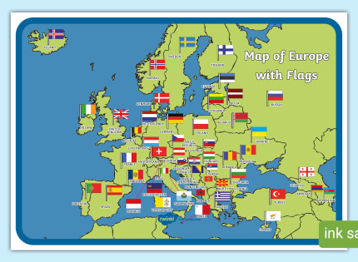
আজকের পাঠ
বাংলায় ইউরোপীয়দের বাণিজ্য বিস্তার

Slide 6
শিখন ফল
এই পাঠ শেষে প্রশিক্ষনার্থীরা…
বাংলায় ঔপনিবেশিক শক্তির বিজয় সম্পর্কে জানতে পারবে ।
ভারত বর্ষে যে সকল ইউরোপীয় শক্তির আগমন হয় তাদের সম্পর্কে জানতে পারবে।
বাংলায় ইউরোপীয় ঔপনিবেশিকদের আগমন ও বাণিজ্য বিস্তার সম্পর্কে বর্ণনা করতে পারবে|
জলপথ কিভাবে আবিস্কারের ঘটনা বলতে পারবে।

Slide 7
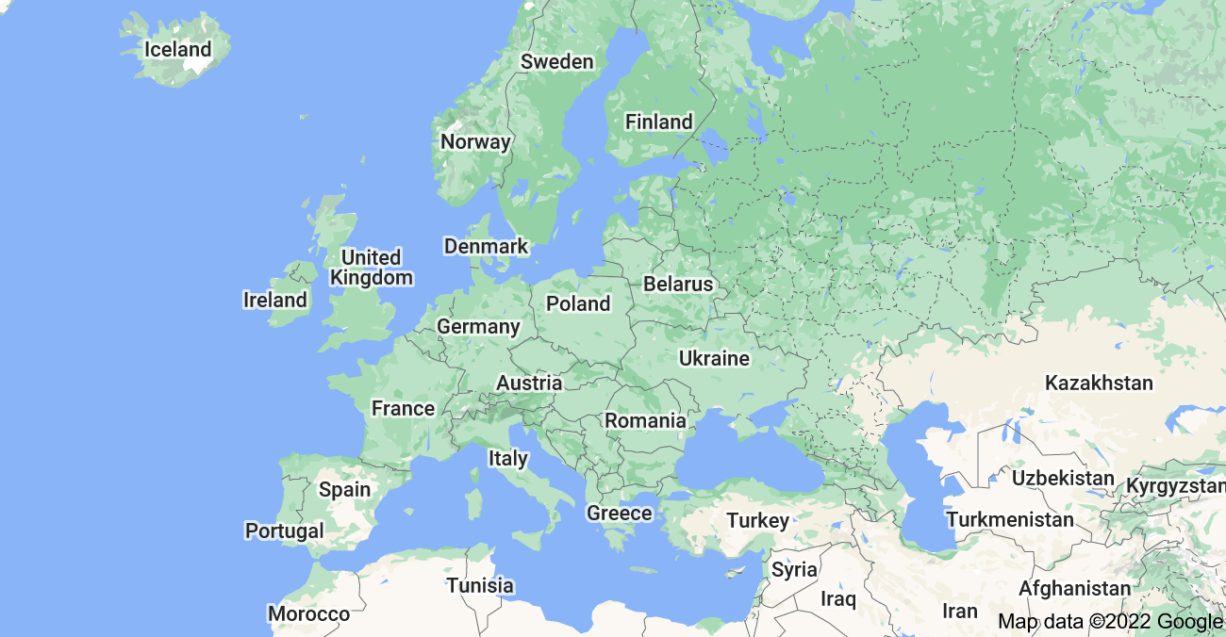
ইউরোপের কোন কোন দেশে খনিজ সম্পদের আবিস্কার, সমদ্র পথে বাণিজ্যের বিস্তার এবং কারিগরি ও বাণিজ্যিক বিকাশের ফলে অর্থনীতি তেজি হয়ে উঠেছিল।
এর ফলে চতুর্দশ শতক থেকে ইউরোপে যুগান্তকারী বাণিজ্য-বিপ্লবের সুচনা হয়। তখন এক দিকে তাদের অভ্যান্তরিণ অর্থনৈতিক ব্যবস্থা শক্তিশালি হতে শুরু করে। অন্যদিকে কাঁচামাল ও উৎপাদিত সামগ্রীর জন্যে বাজারের সন্ধানও গুরুত্বপূর্ণ হয়ে উঠে।

Slide 8
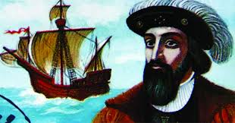
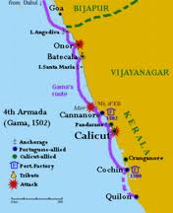
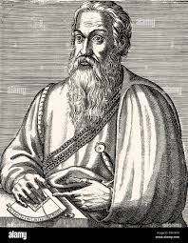
১৪৯৮ সালের ২৭মে ভাস্কো-ডা-গামা দক্ষিণ ভারতের পশ্চিম উপকুলে কালিকট বন্দরে পৌছে
ভারত বর্ষকে বিশ্ব বাণিজ্য বিস্তারে প্রতিযোগিতার মধ্যে নিয়ে আসেন।
আর একজন দক্ষ নাবিক আল বুকার্ক ভারত মহাসাগরের কর্তৃত্ব অধিকার করে এক কথায় পুরো ভারতের বহির্বাণিজ্য করায়ত্ব করে নেন।

Slide 9
একক কাজ
সময়ঃ ৩মিনিট
ইউরোপে যুগান্তকারী বাণিজ্য –বিপ্লবের সুচনা হয় কত শতকে ?
ইউরোপে যুগান্তকারী বাণিজ্য –বিপ্লবের সুচনা হয় চতুর্দশ শতকে ?
ভাস্কো –ডা -গামা কে ছিলেন?
ভাস্কো –ডা -গামা পর্তুগীজ নাবিক ।

Slide 10
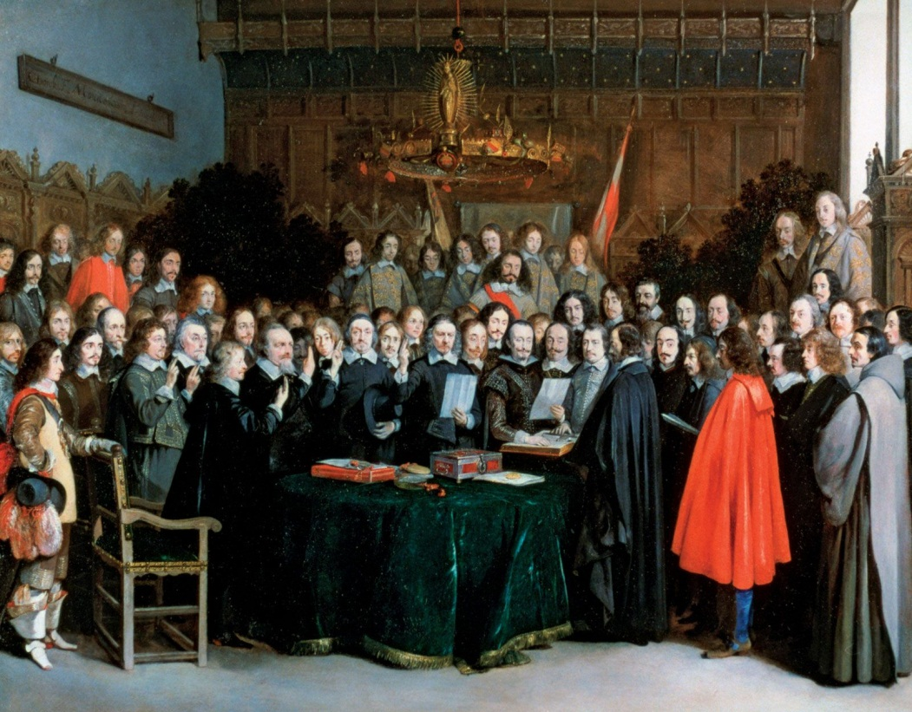
১৬৪৮ সালে ইউরোপের যুদ্ধরত বিভিন্ন দেশের মধ্যে একটি শান্তি চুক্তি হয়। একে বলে ওয়েস্টফালিয়ার চুক্তি। এটি সম্পাদিত হওয়ার পর শান্তি প্রতিষ্ঠিত হলে ইউরোপীয় বিভিন্ন জাতি নতুন উদ্যমে বাণিজ্যের উদ্দেশ্যে বেরিয়ে পড়ে।
এদের অধিকাংশের লক্ষ্য ছিল ভারতবর্ষ। আবার তার মধ্যে বাংলার সিল্ক ও অন্যান্য মিহি কাপড় এবং মসলা তাদের প্রধান আকর্ষণ হয়ে উঠে। এতে বহুকাল পর বাংলার বাণিজ্য খাতে বেশ রমরমা ভাব দেখা দেয়।

Slide 11
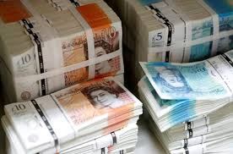
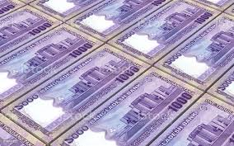
১৬৮০-১৬৮৩ এই চার বছরে শুধু বাংলা থেকে ইংল্যান্ডে রপ্তানি আয় দাঁড়ায় দুই লক্ষ পাউন্ড ।
তৎকালিন হিসাবে তা আঠার লক্ষ টাকা ।

Slide 12
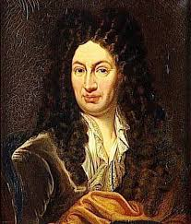
পুজির জোর আর উন্নত কারিগরি জ্ঞানের সমন্বয় করে বিদেশি বণিকরা এ দেশে স্থানীয় শ্রমিকদের খাটিয়ে বড় বড় শিল্প কারখানা স্থাপন করে প্রচুর মুনাফা করতে থাকে। ক্রমে ব্যবসার ক্ষেত্রে পর্তুগিজদের চেয়ে প্রাধান্য পায় ইংরেজদের ভূমিকা। এছাড়া ফরাসি, ওলন্দাজ ও দিনেমাররাও বাংলার কারখানা স্থাপন করে ব্যবসা করে। এই বিদেশি বণিকদের বিনিয়োগ ও ব্যবসা কেমন ছিল তার কিছুটা হদিস মেলে বিদেশি পর্যটকদের বর্ণনায় ।
ফরাসি পর্যটক বার্ণিয়ের ১৬৬৬ সালে লিখেছেন, ওলন্দাজরা তাদের কাশিম বাজারের সিল্ক ফ্যাক্টরিতে কখনো কখনো ৭শ থেকে ৮শ লোক নিয়োগ করত। ইংরেজ ও অন্যান্য জাতির বণিকরাও এরকম কারখানা চালাত। বার্ণিয়ের আরও লিখেছেন, শুধুমাত্র কাশিম বাজারে প্রতি বছর ২২ হাজার বেল সিল্ক উৎপাদিত হতো।

Slide 13
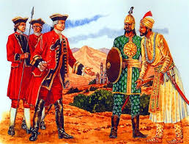
ব্যবসা-বাণিজ্য চালিয়ে ইউরোপের বণিকরা দেখলো বাংলায় স্থায়ী বাণিজ্য কেন্দ্র স্থাপন করেই বেশি লাভ করা সম্ভব | এ সময় কলকাতা, চন্দননগর, চুঁচুড়া, কাশিমবাজার প্রভৃতি স্থানে ইউরোপীয় বাণিজ্যকেন্দ্র গুলো ফুলে ফেপে উঠতে থাকে। আর এদের মাধ্যমে বাংলা থেকে পুঁজিও পাচার হতে থাকে।
পলাশি যুদ্ধের আগে এবং মীর জাফর ও মীর কাশিমের আমলে বাংলার প্রচুর সম্পদ ইংল্যান্ডে পাচার হয়ে যায়। এ সম্পদের প্রাচুর্যের কথা স্বয়ং ক্লাইভ ইংল্যান্ডের পার্লামেন্টে সবিস্ময়ে উল্লেখ করেছিলেন।

Slide 14
জোড়ায় কাজঃ
সময়ঃ ০৫ মিনিট
১৭ শতকে কোন কোন বাণিজ্যিক কোম্পানি প্রতিষ্ঠিত হয় ?
১৭ শতকে একে একে ডাচ ইস্ট ইন্ডিয়া কোম্পানী, ডেনিশ ইস্ট ইন্ডিয়া কোম্পানি, ব্রিটিশ ইস্ট ইন্ডিয়া কোম্পানি, ফ্রেঞ্চ ইস্ট ইন্ডিয়া কোম্পানি সহ বিভিন্ন বাণিজ্যিক কোম্পানি প্রতিষ্ঠিত হয় ।

Slide 15
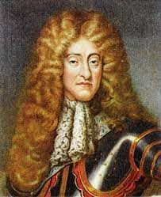
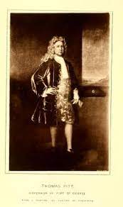
১৬৮২ সালে ইংরেজ কোম্পানিগুলোর গভর্ণর হিসেবে ইউলিয়াম হেজেজ হুগলিতে আসেন। এ সময় মোঘল কর্মচারীদের অনেকে রাজস্ব সংক্রান্ত দুর্নিতে জডিয়ে পড়ে, ফলে ইংরেজদের ব্যবসায় ক্ষতি হয়। এ অবস্থায় হেজেজ ইংল্যান্ডের রাজা দ্বিতীয় জেমসকে বিষয়টি বুঝিয়ে ১৬৮৬ সালে স্বদেশ থেকে সৈন্য এনে যুদ্ধের প্রস্তুতি নেন।
ইংল্যান্ডের রাজা দ্বিতীয় জেমসকে
ইউলিয়াম হেজেজ

Slide 16
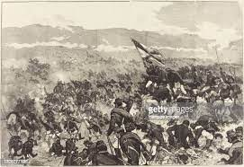
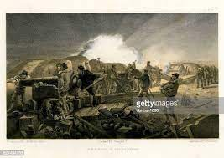
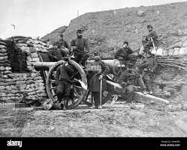
১৬৮৭ থেকে ১৬৯০ পর্যন্ত ইংরেজদের সাথে মোঘল শক্তির বেশ কয়কটি খন্ড যুদ্ধ হয় এবং শেষ পর্যন্ত ইংরেজরা তাদের ব্যবসায়িক সুবিধা আদায় করে এক ঢিলে দুই পাখি মারে। তারা এখানে কুঠি ও কারখানা তৈরি এবং সৈন্য রেখে ব্যবসার অধিকার পায়। একই সংগে প্রতিদ্বন্দ্বী অন্য ইউরোপীয় শক্তির উপর প্রাধান্য লাভ করে।

Slide 17
দলীয় কাজ
সময়ঃ ০৭ মিনিট
ভারত বর্ষে যে সকল ইউরোপীয় শক্তির আগমণ হয় তার তালিকা তৈরী কর ?

Slide 18
মূল্যায়ন
কোন নাবিক ভারত মহাসাগরের কর্তৃত্ব অধিকার করে এক কথায় পুরো ভারতের বহির্বাণিজ্য করায়ত্ব করে নেন।
(ক) ভাস্কো-ডা-গামা (খ) আলবুকার্ক (গ) রবার্ট ক্লাইভ (ঘ) জব চার্ণক
বার্ণিয়ের মতে কাশিম বাজারের সিল্ক ফ্যাক্টরীতে কত শ’ লোক নিয়োগ করা হত।
(ক) ৭ থেকে ৮শ’ (খ) ৮ থেকে ৯শ’ (গ) ৫ থেকে ৬শ’ (ঘ) ৪ থেকে ৫শ’
১৬৮০-১৬৮৩ চার বছরে বাংলা থেকে ইংল্যান্ডে রপ্তানি আয় কত ?
১৬৮০-১৬৮৩ এই চার বছরে শুধু বাংলা থেকে ইংল্যান্ডে রপ্তানি আয় দাঁড়ায় দুই লক্ষ পাউন্ড বা তৎকালিন হিসাবে আঠার লক্ষ টাকা ।

Slide 19
বাড়ীর
কাজ
ইউলিয়াম হেজেজ কিভাবে ইংরেজদের ব্যবসায়িক সুবিধা আদায় করেণ সে সম্পর্কে প্রবন্ধ লিখে আনবে ।

Slide 20
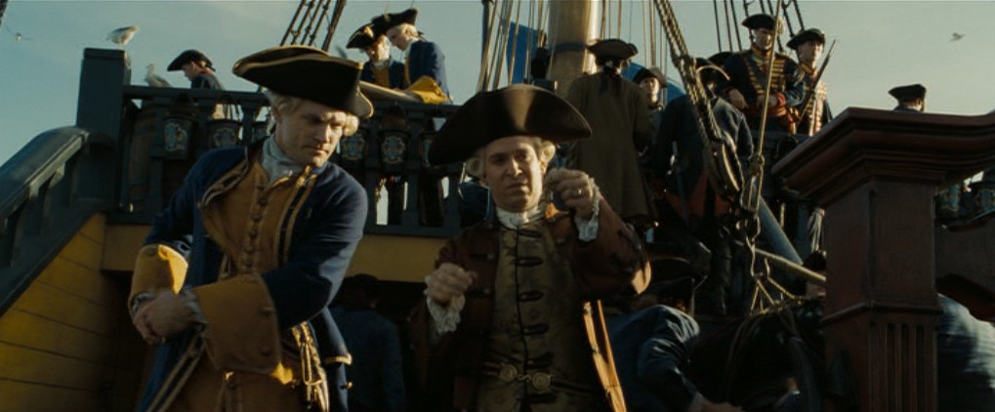
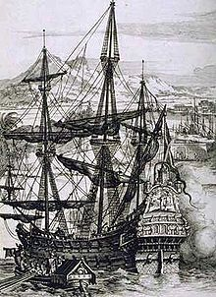
সকলকে ধন্যবাদ

